Slide 1

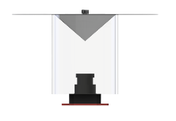
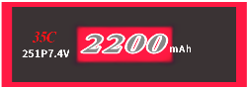

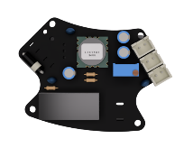
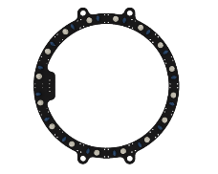
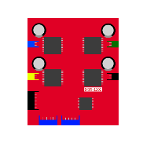
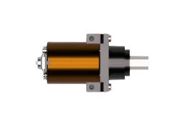
宗中アルテミス
チームメンバー
所属
九州ブロック福岡ノード
@munachu_artemis
熊抱 崚太 / 石原 廉太郎 / 松田 魁琉 / 目野 優輝
Li-PO Battery
7.4V 2200mAh
Main Board
Vision System
Processer
PWM
Power
Analog
Analog
Open MV Cam H7
Power Supply Unit
Fuse : 20A
Serial
Seeeduino Xiao
Seeeduino Xiao
Line ring
Analog
Analog
Power(5.5V)
Gyro Sensor
IR Ring
TSSP58038 x 8
Analog
Type-C Covert Module
Serial To Type-C
Power(7.4V)
4ch Motor Control Board
(DAISEN DSR-1202)
I2C
Motor
JMP-BE-3561 x 4
Power

